Slide 1
EyeDropper
Grandin
Mathéo

Slide 2
Problématique
Comment récupérer une
couleur précise sur son
écran sans installer de logiciel.

Slide 3
Une interface qui permet d'ouvrir un outil de sélection de couleur (pipette) fourni par le système d'exploitation.
Cas d'usage réels :
Outils de design en ligne (Figma, Canva).
Éditeurs de thèmes pour personnaliser un site.
Contrairement à un <input type="color">, elle peut prélever des couleurs en dehors du navigateur (sur ton bureau, une autre fenêtre, etc.).

Slide 4
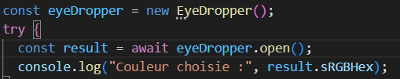
Comment ça marche ?
Point technique : C'est une API asynchrone (on attend que l'utilisateur clique).

Slide 5
Limites et Compatibilité
Compatibilité : Navigateurs basés sur Chromium (Chrome, Edge, Opera). Pas encore sur Firefox/Safari.
Sécurité : Ne peut être déclenchée que par une action de l'utilisateur (un clic). Le site ne peut pas espionner ton écran sans que tu ne lances la pipette.

Slide 6
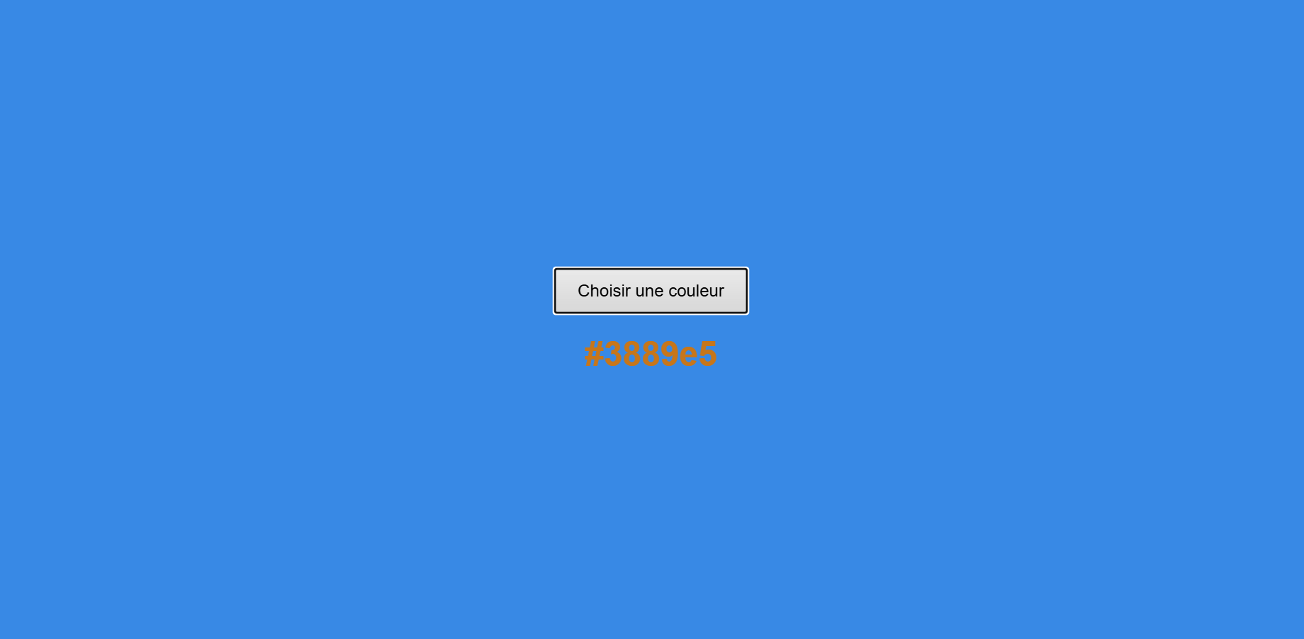
Démo

